Slide 1

Мужской чек-ап за 1 день
Организаторы:
Министерство здравоохранения Республики Карелия
ГБУЗ «Республиканский противотуберкулезный диспансер»
ГБУЗ «Городская поликлиника №2»

Slide 2
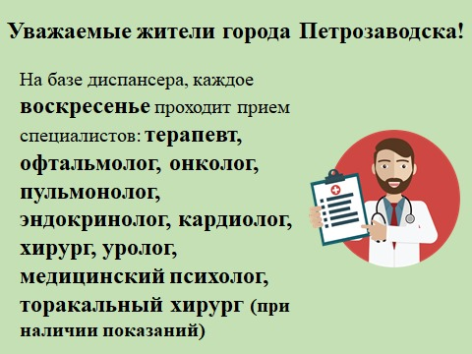

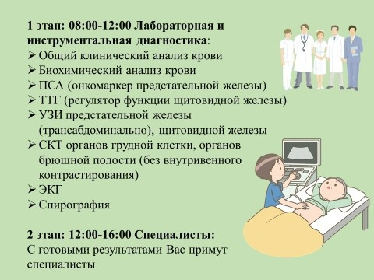
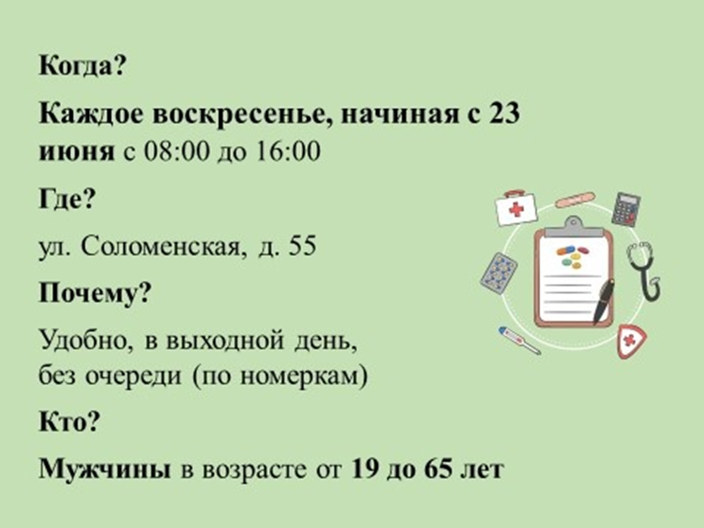

Как все начиналось

Slide 3
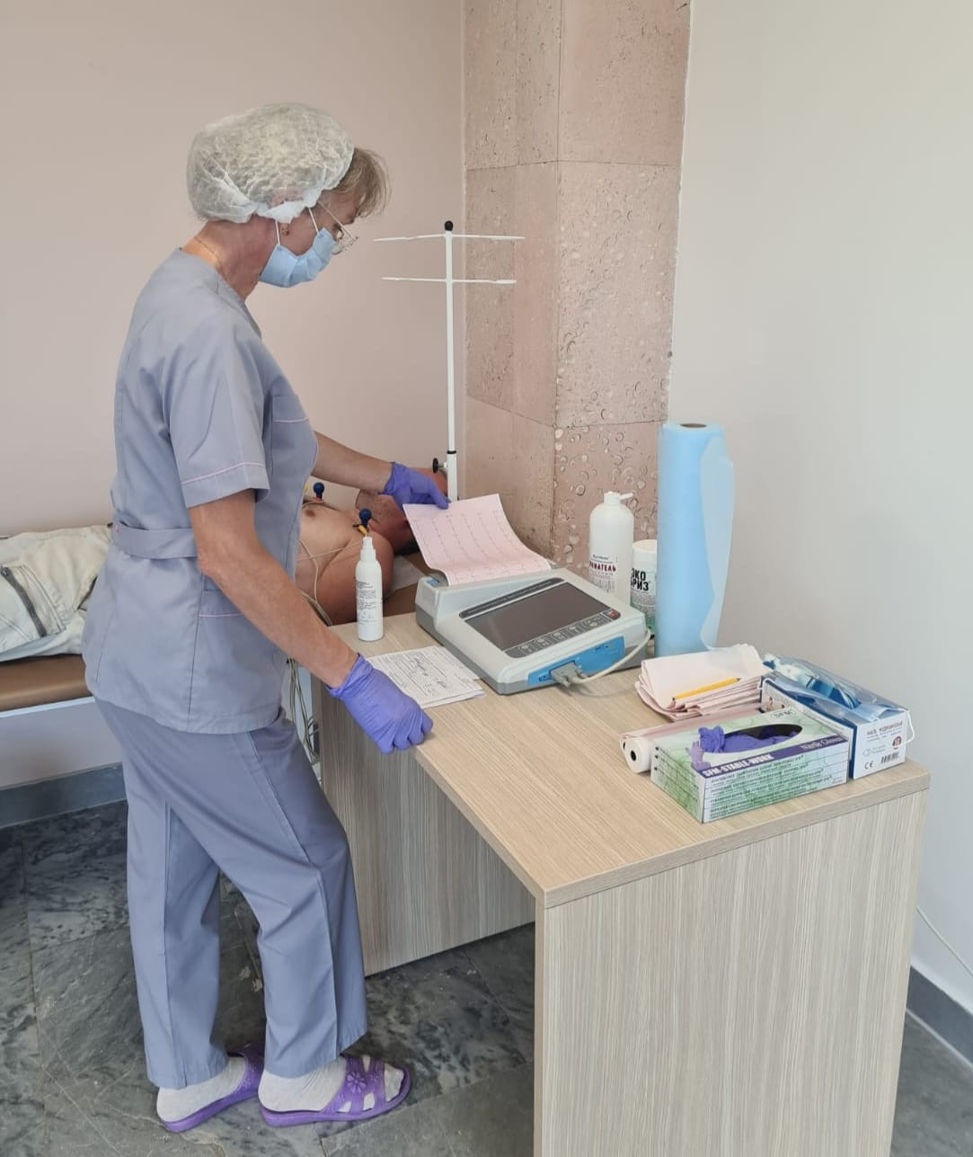
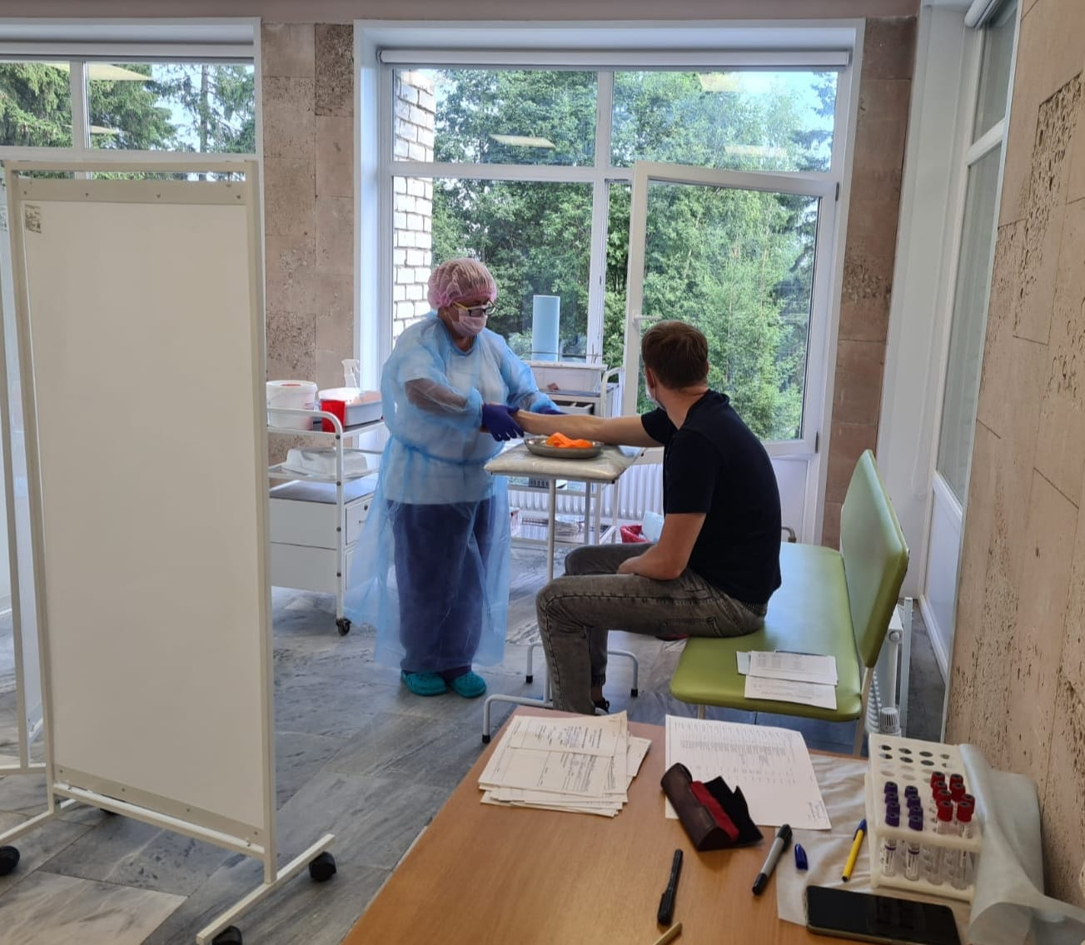
1 этап

Slide 4
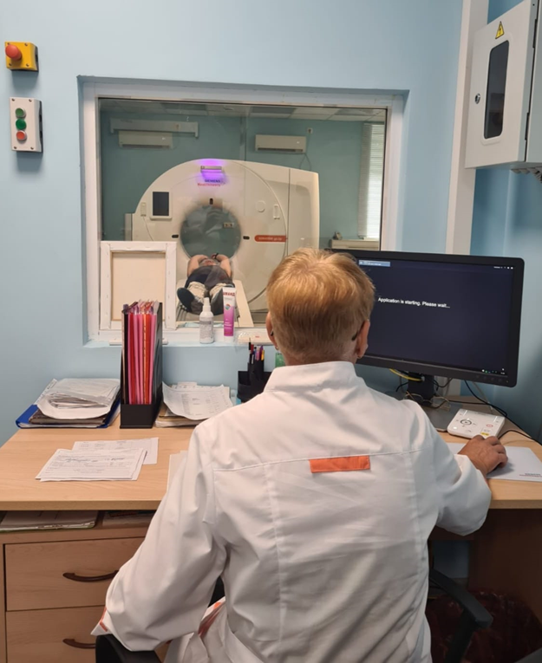
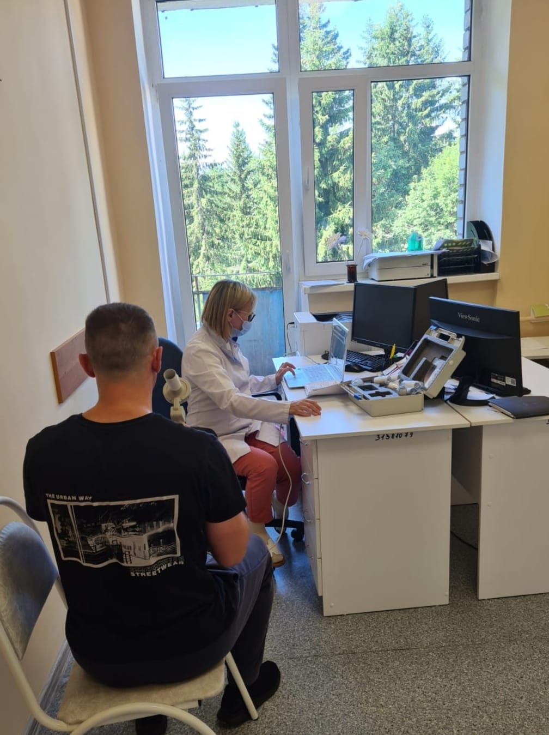
2 этап

Slide 5


Результаты
Чек-ап стартовал 23 июня 2024 года, до настоящего момента (29.07.2024) скрининг прошло 76 мужчин
Выявленные патологии:
дислипидемия (28,8%)
впервые выявленная артериальная гипертензия (17,1%),
доброкачественная гиперплазия предстательной железы (15,8%)
нейроциркуляторная дистония (14,5%)
узловой зоб (13,2%)
образования печени и почек (10,5%)
нарушение гликемии натощак (3,9%)
хроническая обструктивная болезнь легких (3,9%)

Slide 6

Результаты
- 1 пациент направлен на дообследование в связи с подозрением на онкологический процесс (многокамерное образование в брюшной полости)
- 5 человек с изменениями в легких направлены на дообследование в противотуберкулезный диспансер с целью исключения туберкулеза

Slide 7
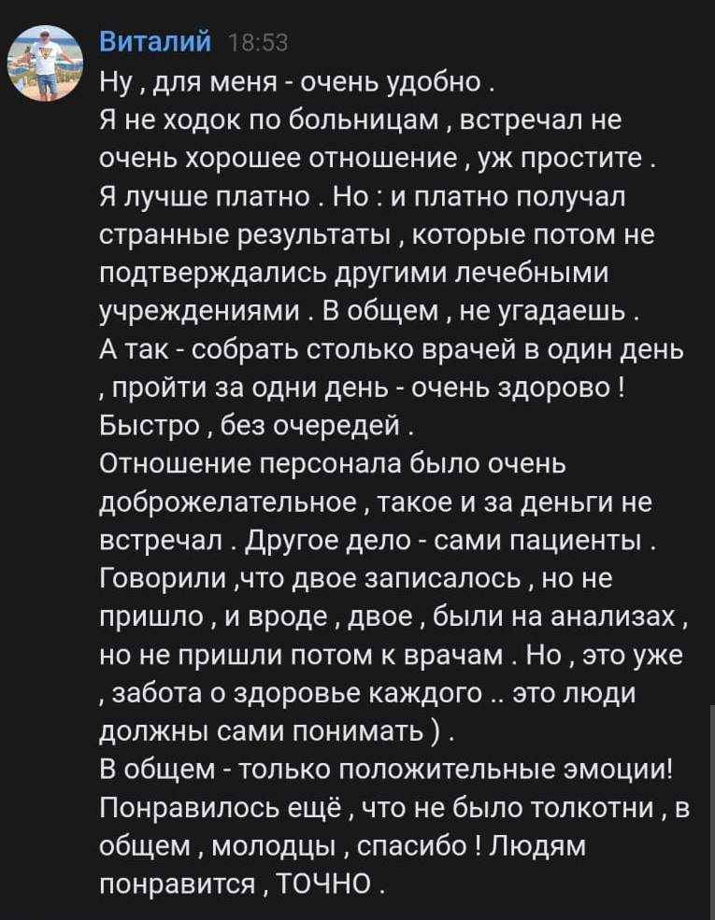
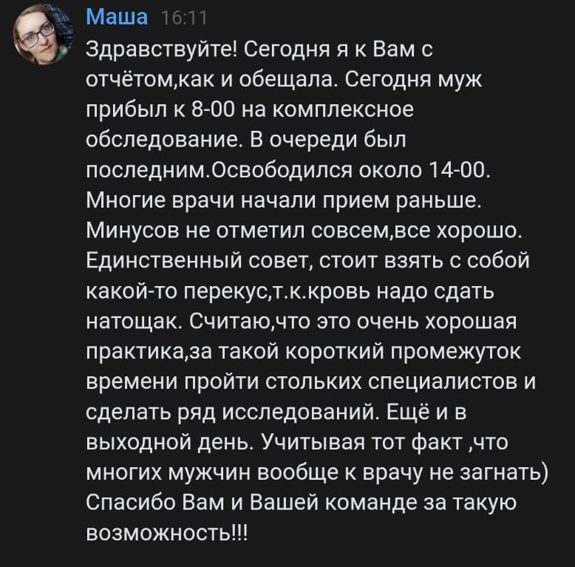
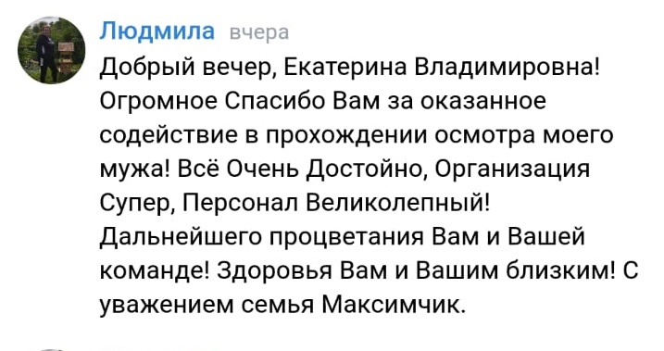
Отзывы

